Slide 1
청년일자리도약장려금 고용24대민포털
2025.01

Slide 2
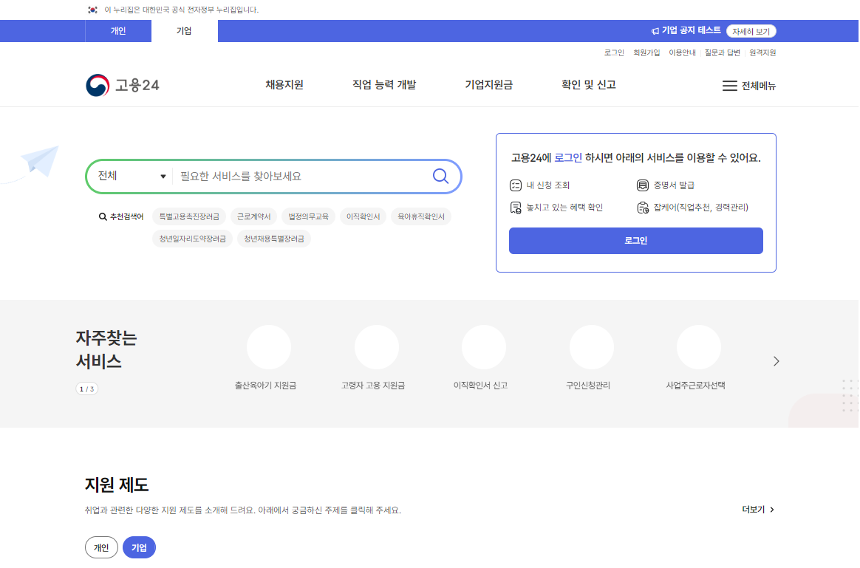
1
고용24 대민포털 홈페이지
요약
고용24 대민포털 홈페이지
1 | 로그인 ∙ 공동인증서로 로그인 (사업자등록번호 기준) ∙ 대리인 도약장려금 업무수행 불가
1
www.work24.go.kr

Slide 3
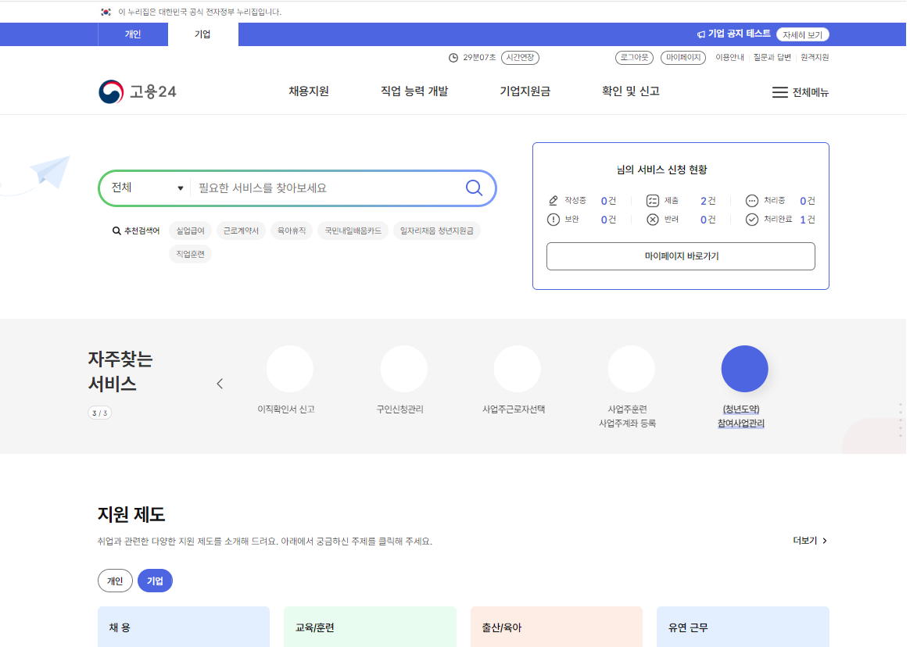
1
청년일자리도약장려금 접속 방법(1)
요약
청년일자리도약장려금 접속 방법(1)
1 | 자주찾는 서비스 ∙ 우측 (청년도약) 참여사업관리 버튼
1

Slide 4
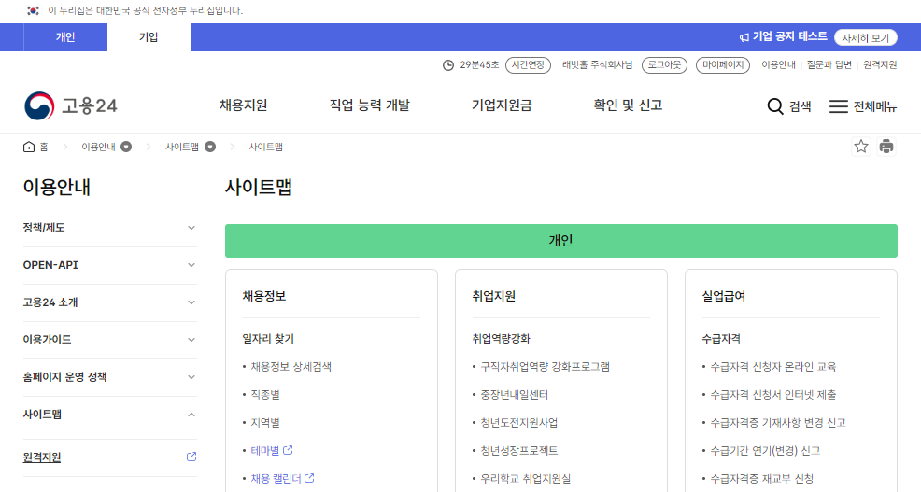
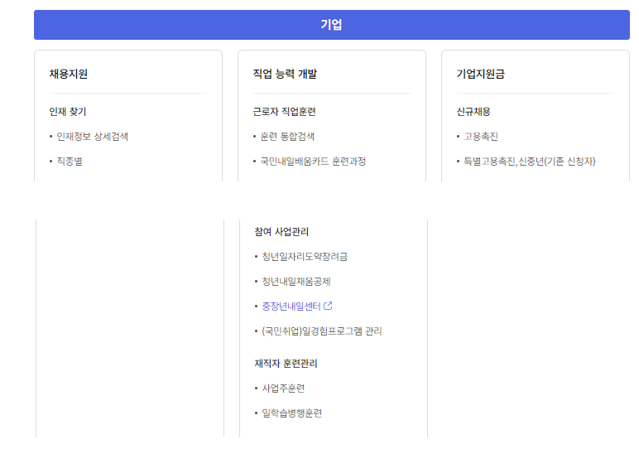
1
청년일자리도약장려금 접속 방법(2)
요약
청년일자리도약장려금 접속 방법(2)
1 | 우측상단 ‘전체메뉴‘ 클릭
2 | 스크롤 다운(down) ‘기업’ 항목
3 | 참여 사업관리 항목
4 | 청년일자리도약장려금 선택
1
2
1
3
4

Slide 5
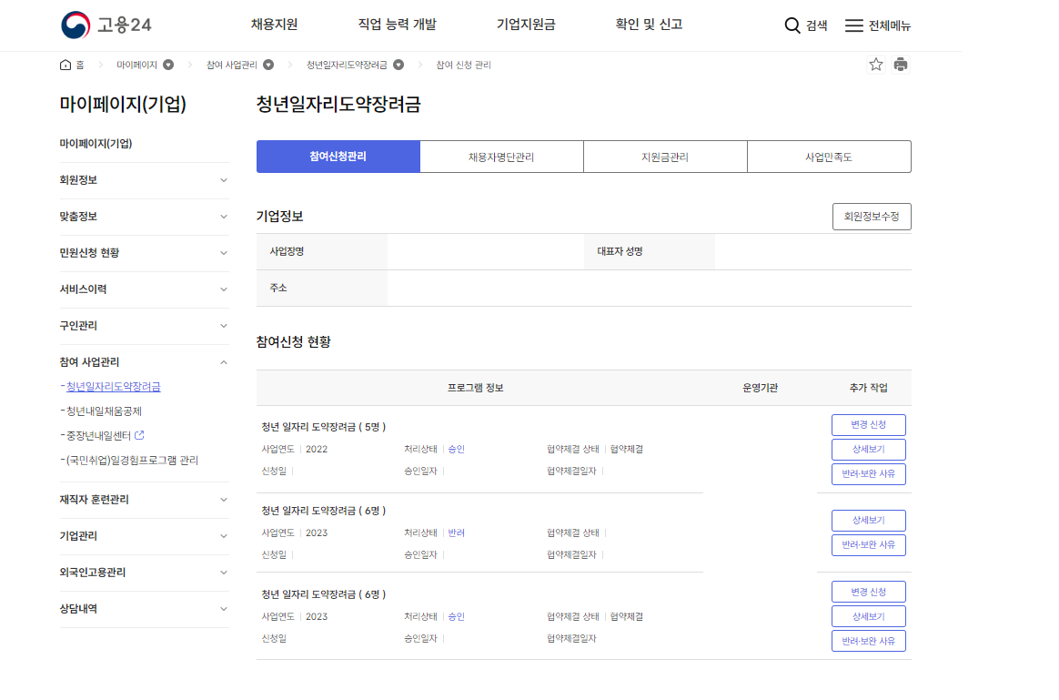
1
청년일자리도약장려금 업무화면
요약
청년일자리도약장려금 업무화면
1 | 참여신청서 관리 ∙ 참여신청서 신청 및 조회 ∙ 참여신청서 변경 신청 및 조회
2 | 채용자명단제출서 관리 ∙ 채용자명단제출서 신청 및 조회
3 | 지원금신청서 관리 ∙ 지원금신청서 신청 및 조회 ∙ 장기인센티브(24개원) 신청 및 조회
1
2
3

Slide 6
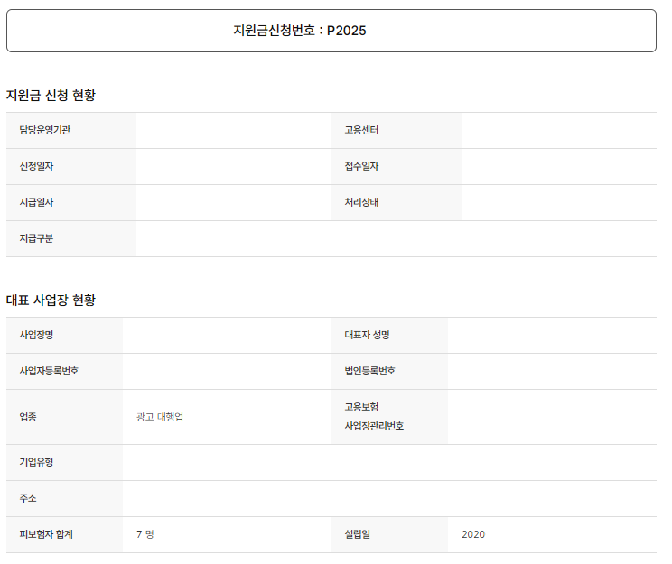
3
고용24 대민포털 – 지원금 지급 신청서(1)
요약
기업 지원금지급신청서 작성 화면 지원금 신청 현황, 대표 사업장 현황
1 | 지원금 신청 현황 ∙ 신청한 지원금 처리현황 확인 가능 대표 사업장 현황 ∙ 참여신청서 대표 사업장 현황 정보 제공

Slide 7
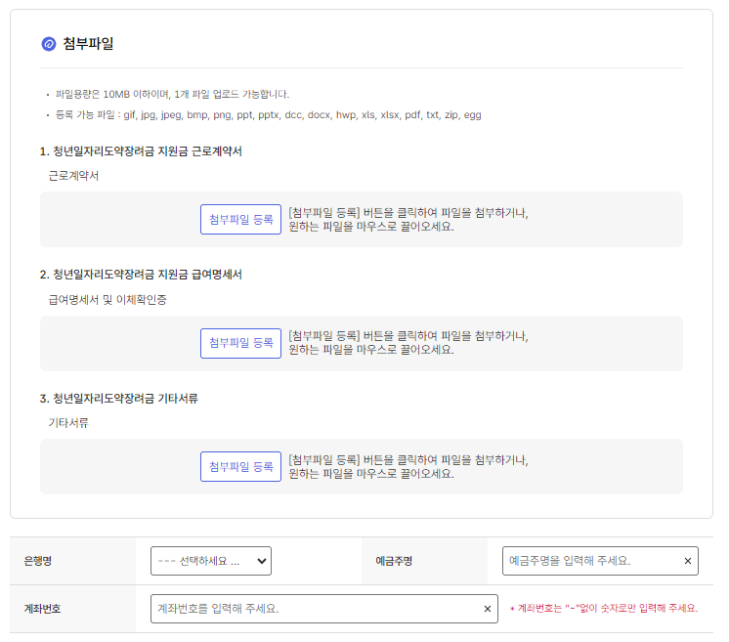
3
고용24 대민포털 – 지원금 지급 신청서(2)
요약
기업 지원금지급신청서 작성 화면 첨부파일, 기업명의 계좌정보
1 | 첨부파일 ∙ 개인정보가 포함된 자료는 첨부할 수 없음 (파일 암호화를 한 경우에는 업로드 가능) ∙ 첨부한 서류는 운영기관, 고용센터에서 확인가능
2 | 계좌번호 ∙ 기업명의 계좌번호 입력
1
2

Slide 8
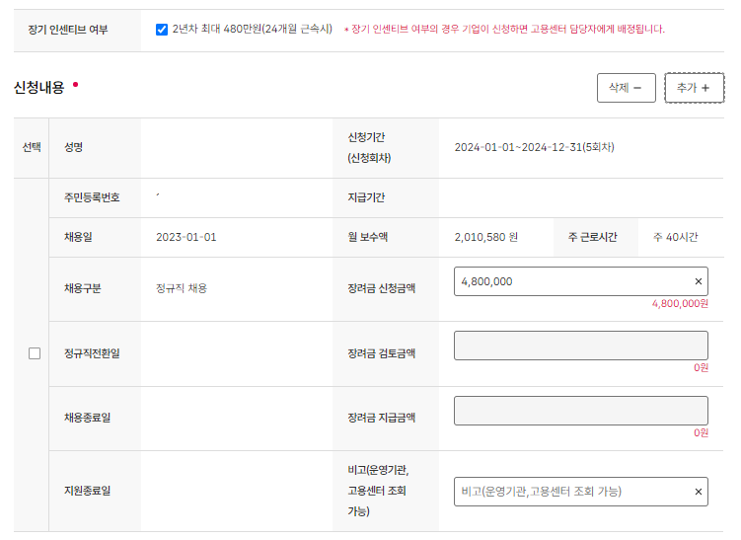
3
고용24 대민포털 – 지원금 지급 신청서(3) [장기인센티브]
요약
기업 지원금지급신청서 작성 화면 장기인센티브 신청
1 | 장기인센티브 여부 선택 ∙ 선택한 경우 장기인센티브 대상자 조회 ∙ 선택 해제의 경우 일반 지원금 대상자 조회
2 | 추가+ 버튼 클릭 ∙ 장기인센티브 여부 선택 후 ‘추가’ 버튼 클릭 시 ∙ 장기인센티브 대상자 조회 가능 (채용일 + 24개월 초과) ∙ 금액: 40만원 X 12개월 = 480만원
3 | 신청 프로세스 ∙ 장기인센티브의 경우 신청 시 운영기관이 아닌 고용센터 검토 및 지급 처리 ∙ 그 외 프로세스는 동일함
1
2

Slide 9
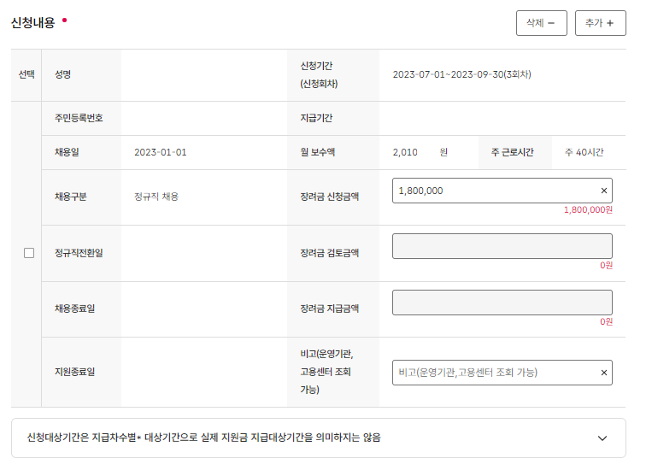
3
고용24 대민포털 – 지원금 지급 신청서(4)
요약
기업 지원금지급신청서 작성 화면 신청내용
1 | 신청금액 ∙ 신청금액은 신청기간에 따라 달라질 수 있음. ∙ 1개월 60만원 X 3개월 = 180만원 신청가능
2 | 항목추가 ∙ 지원금 신청 대상자를 추가할 수 있는 버튼
2
1

Slide 10
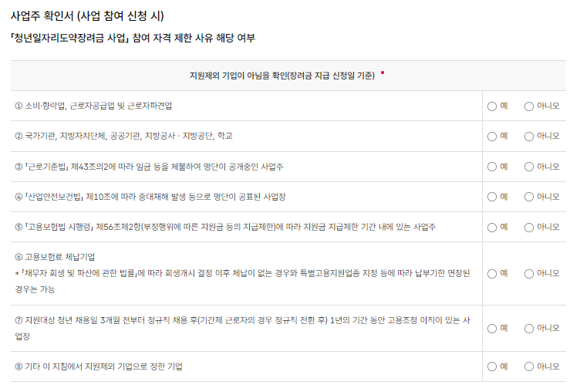
3
고용24 대민포털 – 지원금 지급 신청서(5)
요약
기업 지원금지급신청서 작성 화면 지원제외 기업
1 | 확인서(지원제외 기업) ∙ 기업이 신청서 신청 시, “예”를 선택한 항목이 1개 이상 있는 경우 신청 불가 ※ 지침 내 확인서가 변경될 경우 내용이 변경될 수 있습니다.

Slide 11
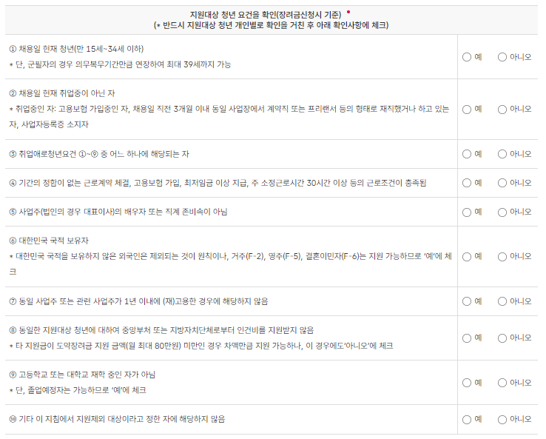
3
청년 일자리 창출 지원 사업 홈페이지 – 지원금 지급 신청서(5)
요약
기업 지원금지급신청서 작성 화면 지원대상 청년 요건
1 | 확인서(지원제외 청년) ∙ 기업이 신청서 신청 시, “확인”을 선택하지 않은 항목이 1개 이상 있는 경우, 신청 불가 ※ 지침 내 확인서가 변경될 경우 내용이 변경될 수 있습니다.

Slide 12
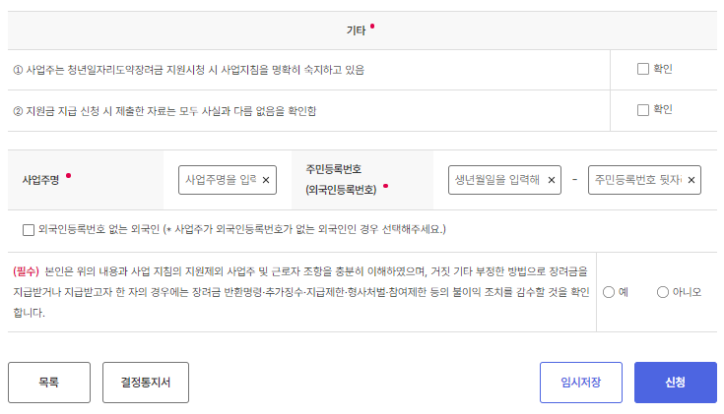
3
청년 일자리 창출 지원 사업 홈페이지 – 지원금 지급 신청서(6)
요약
기업 지원금지급신청서 작성 화면 확인서, 사업주명, 신청
1 | 확인서 ∙ “확인”을 선택하지 않은 항목이 1개 이상 있는 경우, 신청 불가 ∙ “아니오”를 선택한 경우, 신청 불가
2 | 신청 ∙ 필수항목(*)이 모두 작성된 경우 제출 가능
1
2

